Slide 1
정보보안 멘토링 - C언어 기초
Made by. zeroday
수업 전에 codeup 회원가입 해주세요!
https://codeup.kr/

Slide 2
C언어란?
프로그래밍 언어 중 하나로, 시스템 프로그래밍, 임베디드 시스템, 네트워크 프로그래밍 등 다양한 분야에서 사용됨.
현재 C언어로 개발되어 상용화 된 것
C++, python, JS와 같은 다양한 프로그래밍 언어들
특징
저수준 언어이며, 메모리와 하드웨어 제어가 가능함. 또한, 속도가 빠르고 다양한 운영체제에서 사용 가능함.

Slide 3
C언어의 장단점
장점
속도가 빠르고 메모리와 하드웨어 제어가 쉬움.
단점
단점 – 메모리를 초과하는 오버 플로 등의 오류가 발생할 수 있음.

Slide 4
C언어의 기본 형태
C언어는 대부분 이러한 형태를 띄운다.
#include<stdio.h>
← 인풋&아웃풋의 헤더파일들을 포함한다!
int main(){
(처리할 명령문);
}
← main 이라는 함수를 선언한다.

Slide 5
Printf : 출력, output
Printf : 문자나 수를 출력할때 사용하는 함수.
예시 문제 (char a=“hello world!”, int b=10, double c=3.14159265358979)
Ex1)printf(“%d”, b); //b의 저장 된 10 출력
Ex2)printf(“%s”, a); //a의 저장 된 hello world! 출력
Ex3)printf(“%lf”, c); //c의 저장 된3.14159265358979 출력
Ex4)printf(“hello world!”); //hello world! 출력
Ex5)printf(“%d”, 10); //10 출력
출력 시 사용하는 인자 값
%d : 정수형 / %lf : double 실수형 / %s : 문자열 정수형 / %c : 문자 정수형 / %f : float 실수형

Slide 6
문제 풀이
Codeup 풀이하기
1001 ~ 1007번까지 풀기

Slide 7
자료형과 변수 선언
C언어의 대표 자료형
Int : 정수형. 1이나 -100과 같은 정수를 표현할 때 씀(4바이트(32bit)). 출력 시 ‘%d’ 인자를 사용.
Float : 32bit 실수형. 3.1이나 -283.1과 같은 소수를 표현할 때 사용. Float의 경우 최대 4바이트(32bit)의 수까지 표현 가능. 출력 시 ‘%f’ 인자 사용.
Double : Float와 같은 실수형. Double의 경우 최대 8바이트(64bit)까지 표현할 수 있음. 무한 소수를 Float보다 정확히 표현 가능. 출력 시 ‘%lf’ 인자 사용.
Char : 문자나 문자열을 나타낼 때 쓰는 정수형. 1바이트(8bit)이다. (character 의 준말.) 출력 시에 ‘%c’ 또는 ‘%s’ 인자 사용.
변수 선언
값을 넣는 상자를 변수라고 하며, 변수를 생성하는 작업을 선언이라 한다.
변수 선언 시, 자료형과 변수 이름을 지정해야 함.
Ex) int a=1; => a라는 정수형 변수에 1이라는 값을 넣음. char b=“hello”; => b라는 문자열 정수형 변

Slide 8
scanf : 입력, input
scanf : 문자나 수를 입력 받을 때 사용하는 함수
대부분 아래와 같이 사용한다.
scanf(“%d”, [입력값을 저장할 변수명]);
예시 문제 (int a; double b; char c;)
Ex1) scanf(“%d”, &a); //정수 값을 입력 받음. 정수, 실수의 경우 포인터(&)를 붙여야함.
Ex2) scanf(“%lf”, &b); //실수 값을 입력 받음. 정수, 실수의 경우 포인터(&)를 붙여야함.
Ex3) scanf(“%s”, c); //문자열 값을 입력 받음. 문자열의 경우 포인터(&)를 안 붙여도 됨.
# 포인터(&) : 변수의 주소를 찾을 때 사용함. 없으면 에러 발생.

Slide 9
문제 풀이
Codeup 풀이하기
1010 ~ 1015번까지 풀기

Slide 10
연산자 : 변수나 값들을 연산하는 기호를 의미
사칙연산 : 우리가 수학에서 배우는 그거임.
+, -, *, / 가 있고, 추가적으로 나누기를 했을 때 정수값만 출력하는 // 과 나누기 값에 나머지만 출력하는 %가 있음.
논리연산 : LOGIC GATE를 이용한 연산자.
&& : and, || : or, ! : not 이 있음.
할당연산 : A = 13, 이처럼 어떤 변수에 값을 할당하는 연산자.
= : 값을 할당하거나 저장할 때 주로 사용.
+= : A+=13 => A=13+A와 같음. 이와 비슷한 -=, *=, /= 가 있음.

Slide 11
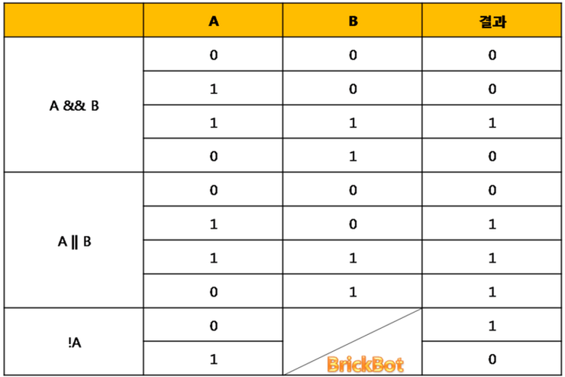
조건문 : 값을 비교하고 참과 거짓을 판별하는 문장
2개의 값을 가지고 비교해 1(참)과 0(거짓)으로 판별함.
예시 문제 (int a=10; int b=25;)
Ex1) a < b => 1 //’b가 a보다 크다’는 참.
Ex2) a > b => 0 //’a가 b보다 크다’는 거짓.
Ex3) a == b => 0 //’a와 b는 같다’는 거짓.
Ex4) a || b => 1 //’a OR b’는 참. (논리연산)
위와 같이 부등호와 논리 연산자를 이용해 1과 0의 값을 출력한다.

Slide 12
제어문1 : 프로그램의 실행 흐름을 제어하는 문장
If 문 (만약에 ~ 라면) : 어떤 조건이 참인지 거짓인지 확인하고 맞는 조건의 작업을 수행하는 도구.
Ex)오늘 비가 오는가? / 참 => 우산을 챙긴다.
Else : 위 If문에서 거짓일 경우, 추가적인 조건 없이 정해진 작업을 수행하는 도구.
Ex)오늘 비가 오는가? / 거짓 => 그냥 놀러 나간다.
Else if : 위 If문에서 거짓일 경우, 다른 조건에 충족하는지에 따라 참이면 작업을 수행하는 도구.
Ex)오늘 비가 오는가? / 거짓 => 오늘 눈이 오는가? / 참 => 패딩을 입는다.
# 예제 코드
If (비가 오는가?) { 우산을 가져간다(); //비 올 때 우산을 가져가는 코드 } Else if (눈이 오는가?) { 패딩을 입는다(); //눈 올 때 패딩을 입는 코드 } else { 그냥 놀러 나간다(); //날씨가 좋을 때 그냥 나가는 코드
}

Slide 13
문제 풀이
Codeup 풀이하기
1049, 1051, 1053번까지 풀기

Slide 14
제어문2 : 프로그램의 실행흐름을 제어하는 문장
For 문 : c언어의 대표적인 반복문. 다양한 곳에서 사용된다.
기본형식으로는 for(초기값; 조건식; 증감식)의 형태를 지님.
Ex) for(int i=0; i>10; i++){ printf(“안녕하세요”); //i가 10보다 클 때까지 안녕하세요 출력. }
Ex) for(int x=1; x>10; x++){ //x를 1부터 9까지 실행 for(int y=1; y>10; y++){ //y를 1부터 9까지 실행 printf(“%d * %d = %d\n”, x, y, x*y); //x와 y값을 곱한값을 출력. } printf(“\n”); //n단 나누기 }

Slide 15
제어문3 : 프로그램의 실행 흐름을 제어하는 문장
While 문 : 조건식이 거짓이 될 때 까지 실행.
기본적으로 while(조건식){실행 시킬 작업 코드} 의 형식을 지님.
For 문 과는 다르게 증감식이 존재하지 않아 증감식이 없거나 반복에서 나올 코드를 짜지 않으면 무한 반복하게 된다.
Ex1)while(1){ printf(“hello”); //조건식에 1(참,True)을 넣음으로 무한 반복. }
Ex2) int a=0; while(a){ //a가 거짓이 될 때 까지 실행. if(a > 10){ //a가 9 이상이라면 break; //while 탈출. } else printf(“hello”); //만약에 아니면 hello 출력. }

Slide 16
문제 풀이
Codeup 풀이하기
1265번 풀기

Slide 17
끝인사
다들 수고하셨습니다!

